Slide 1
Мистецький проект «Порівняймо»

Slide 2
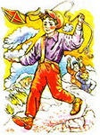
Вік героїв
Том
Федько
Томові 10 років
Автор не вказує у творі, скільки Федькові років, але ми можемо здогадуватися, що він ровесник Тома.

Slide 3
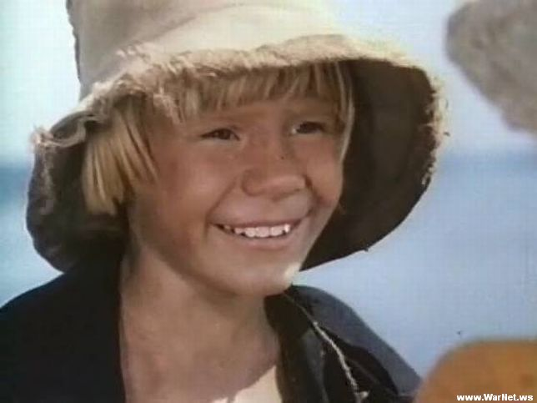
Портрет
Том
Федько
«Його мокра чуприна була ретельно пригладжена щіткою, і короткі кучерики лежали рівно й гарно»
«Чуб йому стирчаком виліз з-під картуза, очі хутко бігають», «руки в кишені, картуз набакир, іде, не поспішає»

Slide 4
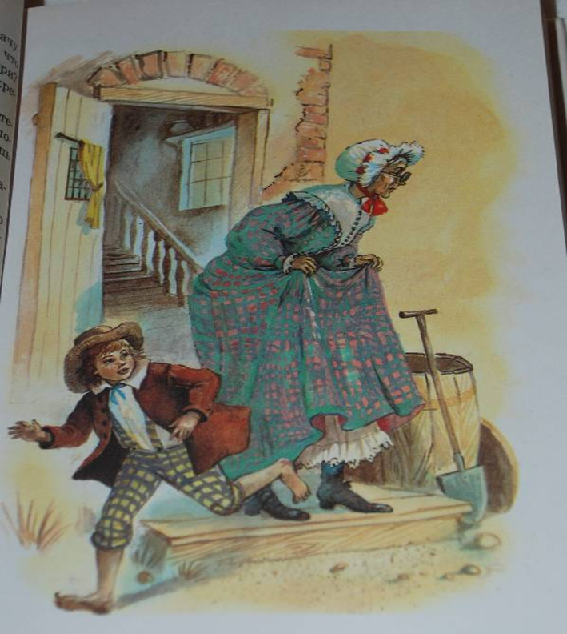
Побут
Том
Федько
Том живе у будинку тітоньки Поллі
Живе укомірному будинку батьків Толі

Slide 5
Сім’я
Том
Федько
Федько - син « типографщика» і домогосподарки. Єдина дитина у сім’ї
Мати називає сина «розбишака – халамидник », «сибіряка», «люципер»
Виховує тітка Поллі, Том-дитина її покійної сестри. Тітка називає його «сердешною дитиною

Slide 6
Порівняймо
Федько
Том
Вік | Томові 10 років | Автор не вказує у творі, скільки Федькові років, але ми можемо здогадуватися, що він ровесник Тома.
Портрет | «Його мокра чуприна була ретельно пригладжена щіткою, і короткі кучерики лежали рівно й гарно» | «Чуб йому стирчаком виліз з-під картуза, очі хутко бігають», «руки в кишені, картуз набакир, іде, не поспішає»
Побут | Том живе у будинку тітоньки Поллі | Живуть у комірному будинку батьків Толі
Сімейний стан | Виховує тітка Поллі, Том-дитина її покійної сестри. Тітка називає його «сердешною дитиною» | Федько- син «типографщика» і домогосподарки. Єдина дитина у сім’ї Мати називає сина «розбишака-халамидник», «сибіряка», «люципер»

